Slide 1
大学生の自殺を防ぐ
ー教職員にできることー
©全国大学メンタルヘルス学会
大学生の自殺予防プログラム全国開発研究班

Slide 2
－大学教職員の皆様へ－
「死にたい」という学生に接したことはありますか。
大学生・大学院生を含む若年層の死因で最も多いのは「自殺」です＊。
日本は比較的自殺の多い国であり、若者のこのような傾向はこの十数年続いています。
大学生の自殺は、家族はもちろん
大学構内でも友人・知人や教職員に大きな動揺をもたらします。
自殺企図に至らないまでも、希死念慮（死にたいという気持ち）を抱いている学生は
少なからずいるはずです。
彼らのために、教職員である我々には何ができるのでしょうか。
＊厚生労働省の「人口動態統計」

Slide 3
身近な学生に目を向けてみましょう
授業を担当する先生
その授業に登録している学生
出席状況はどうでしょうか？
クラス担任を務める先生
そのクラスの学生
ＳＮＳでのトラブルや
心配な書き込みはないでしょうか？
研究室を持つ先生
そこで御指導する学生
研究の進捗状況は？
学部・専攻に配属されている
（事務）職員の方
その所属の学生
出席状況、成績の変化、
事務手続きにくる様子はどうでしょう？
サークル、部活の顧問を
務める教職員の方
その団体に所属する学生
仲間とのトラブルや健康状態についての 相談はありませんか？

Slide 4


１．まず学生の
変化に気付く
１）授業やゼミなど、キャンパス内で
登校しなくなった、遅刻・早退が目立つ
表情が冴えない、身なりの整え・保清が不十分
急な成績不振
落ち着かない、攻撃的、奇行、トラブル・事故
急にやせた、体調不良の訴え
クラスメートやサークル仲間から（ＳＮＳでの書き込みについて等）
他の教職員・保健（管理）センター職員から
保護者から
２）周囲からの情報（噂、相談）
３）本人からの相談
▶ 普段から学生の変化に留意する視点を持ちましょう
▶ 早く気づけば、問題が大きくなる前に
対応できるかもしれません
Notes:
Ｑ．変化はどのような場面で確認できるのでしょうか？

Slide 5





学生が問題を抱えるとき
修学に不安があるとき
対人関係に課題が生じたとき
進路に不安があるとき
朝起きられない
定期試験、課題提出等でのつまづき
留年・休学の問題に直面
復学時の不安
家庭に問題があるとき
健康問題が生じたとき
リーダーシップがとれない
異性とのトラブル
就活のプレッシャー
家族の健康問題
身体疾患
仲間との対立
孤立
他者との比較
進路への迷い
両親の離別
保護者と不仲
精神疾患
Notes:
では、学生が問題を抱えるのはどのような場面でしょうか

Slide 6
注意の目安
これらのリスクには普段から注意しておく必要があります
高リスクの学生 | 問題が生じやすい時期 （アカデミックストレス等を抱えるとき）
成績不振学生 休学・長期欠席者 復学する・留年している学生 孤立している学生 直前まで進路が未確定な学生 卒論の進行が遅い学生 精神科受診歴がある学生 トラブルを抱える学生 ＳＯＳが出しにくい学生 等 | 新学期・年度末 留年・復学時 卒業単位認定・論文執筆時 就職活動に際して

Slide 7

問題の発生
学生
大学環境(学生生活)
物の見方や考え方・とらえ方
性格的な特徴
家庭の事情
病気 ・・・
授業・単位・研究
教職員・友人との関係
サークル
進路・就職
経済的状況 ・・・
問題
学業不振
心身の問題、病気
ひきこもり
ハラスメント
事件・事故 ・・・
問題が起きた時も、自殺関連行動に結びつかないよう支えたいものです
（日本学生相談学会 大学生の自殺予防）
Notes:
学生個人の特性や事情があり、そこに大学生特有の課題や生活の要因が加わって問題が発生します

Slide 8
自殺のプロセス
医療の視点も必要
精神疾患 （特にうつ病）
ライフイベント
（リストラ、倒産、借金、
離婚、離死別、病気、
その他の失敗や喪失体験）
う つ 状 態
サポートの不足
加速
自殺
大学生の場合は
アカデミックストレスの影響が大きい
＊図：張賢徳（黄枠部分を追加）

Slide 9

２．心配な学生にどう対応するか
STEP1
出来るだけ早く本人と
直接静かに話し合える機会を設ける
本人と対話ができる場合
STEP2
聞き手自身の価値観は交えずに
とにかく学生の訴えを傾聴する
STEP3
ひたすら本人のことが心配で
何とかしたいと繰り返し伝える
STEP4
希死念慮があれば、
専門科・医療機関への相談・受診を勧める
▶ 勧め方はスライド14

Slide 10
「死にたい」と打ち明けられたら
誰でもよいからうちあけたのではない
その人は生と死の間を揺れ動いている
時間をかけて訴えに傾聴する
沈黙を共有してもよい
悩みを理解しようとする態度を示す
十分に話を聴いた上で、他の選択肢を示す
話をそらさない
安易な激励をしない
批判をしない
世間一般（あるいは聞き手）の価値観を
おしつけない
（高橋祥友、自殺のリスクマネジメントより）
▶ 希死念慮が確認された場合は、まず保護者との連携を検討します
▶ 打ち明けられた側も一人で抱えず、上司や専門家に相談しましょう

Slide 11



自殺の危機が切迫している場合
保護者に連絡し、終始誰かが付き添うなど事故がないよう見守る
自殺の手段となるようなものを身辺から遠ざける
（キャンパス内に高い建造物などがあれば、高層階の施錠など安全対策に留意）
精神病（幻覚・妄想症状）が疑われたり対応に苦慮する場合、
迷わず保健(管理)センターなど専門機関に相談する

Slide 12
心配な学生と連絡が取れない場合
周囲の教職員や学生と可能な範囲で情報共有し、緊急で対応する必要があるか否かを検討する（学外の生活や対人関係が維持できていればひとまずは安心か・・・）
判断に迷う場合は保護者や保健（管理）センターと相談し、場合によっては保護者に安否確認を依頼する（保護者がすぐに対応できない場合は、その許可を得て教職員複数名での自宅訪問もあり）
心配な学生
維持できてる？
安否確認の依頼
周囲の学生
保護者
情報共有
あなた
相談
周囲の教職員
保健(管理)センター
Notes:
電話やメールに反応がなく、連絡が取れないとき

Slide 13
３．専門機関の
受診を勧める際に
相談や受診は恥ずかしいことではないと伝える
受診を勧める
  本人自身が最も苦痛と訴える症状（不眠・食欲不振など）を取り上げ、それを理由に
  身体的不調があればそれを理由に
  客観的に把握できる修学上の問題（不登校など）を指摘し、それを理由に
本人が頑なに受け入れない場合は、家族や他の教職員と連絡を取り、保健(管理)センターなどに相談する
修学については今後も相談にのるが、
健康面の問題は専門家に相談しよう

Slide 14
大学生の危機対応一例
▶ 迷ったら専門機関に相談しましょう！
コロナ禍でネット
の役割は増大
ＳＮＳ上の
自殺についての書込み
普段と異なる
大学に来ない
連絡が取れない
情報収集・共有・協議
緊急性はどうか
声をかける・連絡する
面談が可能なら
高リスク
時間を設けて面談する
▶ 「死にたい」と打ち明けられたらスライド９
安否確認
専門機関につなぎ、連携して
その後も継続的に支援する

Slide 15
事例：理系女子・大学３年生
３年生の後期から研究室配属になり、しばらくは皆と一緒に実験に参加していた。次第に休むことが多くなり、11月になると全く登校しなくなった。研究室のメンバーが何度か連絡をとったが応答がなかったとのことで、指導教員が直接メールをしたが、返信はなかった。
心配した教員は保護者に連絡して相談し、学務課職員とともに本人のアパートを訪れた。教員がドアの外で繰り返し名乗ったところようやく本人がドアを開けたが、表情なく別人のようで、乱雑な室内には踏み台、ロープ、ビニール袋などが置かれていた。
本人はうなだれて、「皆のようなアイディアが出ない。自分には価値がないので生きていても仕方ない」と希死念慮（死にたい気持ち）を認めた。このため、保護が必要と判断した教員が保健管理センターに連絡を入れ、学務課職員の助けを借りて本人を同センターに連れて行った。センターで精神科医の診察を受けたところ、入院治療が必要と判断されて1か月間の入院となった。
退院後１年間休学したが、保健管理センターが学務課や教員とともに本人の相談にのり、復学の段取りについて調整を行った。復学後は学生相談室も利用しながら本人なりに研究を進め、無事卒論を仕上げて１年半遅れで卒業となった。

Slide 16
教職員にできることのまとめ
普段から高リスクの学生を把握し、修学の節目などは変化を見逃さない
学生が落ち込んでいる様子であれば、まず心配していることを伝え、本人に寄り添う姿勢を示す
希死念慮が懸念されれば受診を促し、同時に保護者との連携を検討する
一人で抱えず、適宜上司・同僚、保護者、専門家と相談する
危機的状況下では、躊躇せず専門科への相談、保護者への連絡、安否確認を行う
＋
全学的な自殺予防対策の提案・実施 ▶スライド20

Slide 17
４．もし、
不幸にして
自殺がおきて
しまったら
自殺は、周囲に相当な衝撃を与える出来事です
教職員の皆さんを含め、残された人には
以下のような症状が出る可能性があります
  驚愕、自責、怒り
  不眠・悪夢、集中力低下、動悸、過呼吸
  不安・抑うつ、死へのとらわれ、感情不安定、等
自殺により大きな影響を受ける人がいるかもしれません
  故人との関係が強かった人
  故人に責任を感じる人
  現場を目撃した人
  精神疾患を持つ人
  故人と境遇が似ている人 等

Slide 18

ポストベンション（事後対応）
遺された人々に一定の影響が予測されるとき、彼らの心理的動揺を可能な限り少なくするために、ポストベンション活動（別れの集いによるケア）が有効とされています
高リスク者に留意しましょう
希望者へのケアや、特に動揺の激しい個人のフォローアップが必要です
皆さん自身も衝撃を受けている可能性があります
⇒保健(管理)センター等に相談し、専門職の支援を仰ぎましょう
批判禁止、プライバシー・自律性の尊重などに留意しながら、
関係者の反応が把握できる人数で集まり、事実を確認をして率直な気持ちを語り合います

Slide 19
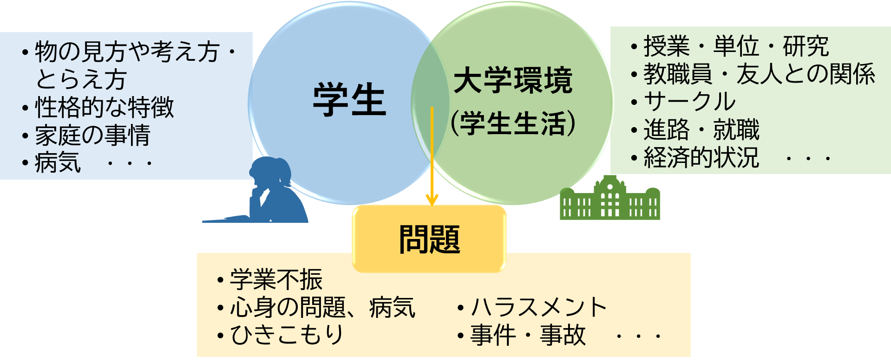
学生の問題は、「大学」の環境の中で起こる
▶ コミュニティ対策が全学的な対策として重要

Slide 20
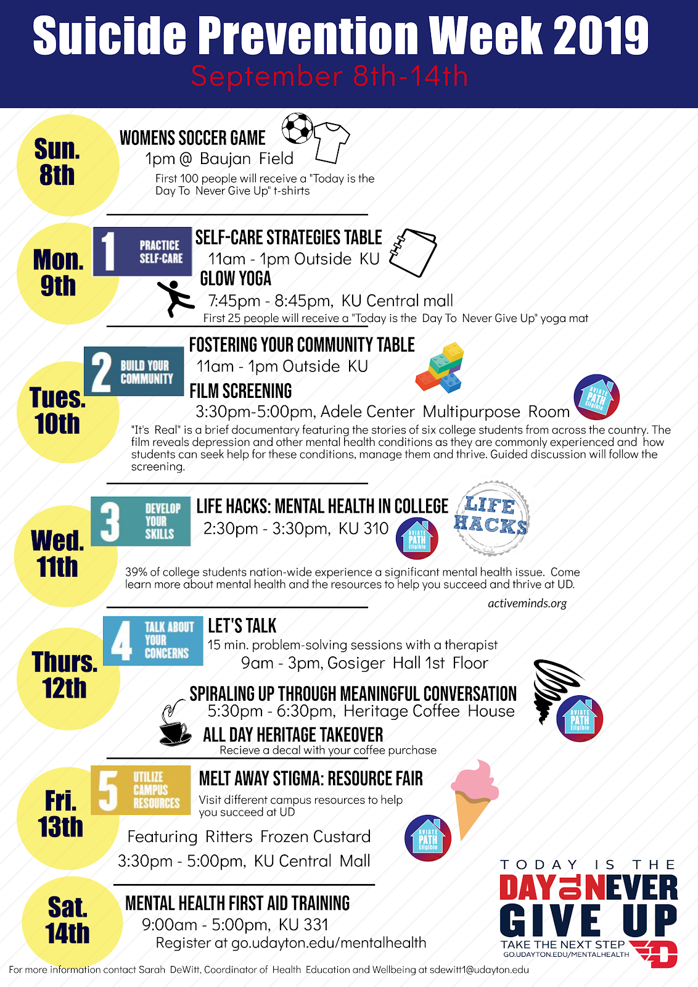
大学全体でできる自殺対策はたくさんある
一次予防
（自殺する気持ちを防ぐ）
学生向け啓発キャンペーン
ピアサポート教育
教職員むけFD研修
学生相談によるカウンセリング
自殺予防教育
二次予防
（自殺行動を防ぐ）
UPI, PHQ, K10 などを用いたスクリーニング
ゲートキーパー研修プログラム
ハイリスク学生へのアウトリーチ
精神科による治療
三次予防
（さらなる自殺行動を防ぐ）
家族・友人へのサポート活動
群発自殺の予防活動
その他
物理的対策
ＳＮＳ対策
（例）アメリカ合衆国デイトン大学
自殺予防週間キャンペーン

Slide 21
大学での自殺対策実施の流れ
問題の意識化
実態把握・調査
筑波大学の例
2009 自殺学生実態報告
自殺対策WG設置
2010 休学実態調査
学生支援対応チーム設置
2011 学生支援機関連絡協議会設置
2012 学生支援対応マニュアル作成
教職員へのFD研修
学生健診うつスクリーニング
学生ゲートキーパー研修
学生リスタートプロジェクト
2013 自殺リスク高層建物評価
２０１７ 自殺予防教育
大学執行部への提言
委員会の立ち上げ
トップダウンで
対策を進めていくと早い
関係機関の連携
教員への対策の実施
学生への対策実施

Slide 22
自殺対策は大学コミュニティの改善につながる
©全国大学メンタルヘルス学会 大学生の自殺予防プログラム全国開発研究班
学生団体の広がりや、
学生間のつながりを強化できる
自殺対策
休学・
留年生対策
こころの健康委員会・学生支援組織
連絡会議
飛び降り対策
自殺予防教育
相談機関連携、キャンパスの
多彩な問題に対応できる
学生のストレスコーピング、
メンタルヘルスリテラシーが
改善できる
学内安全対策ができる
ダイバーシティを広げ、
障害者教育もできる
教職員の力で、大学の自殺予防を広げていきましょう

Slide 23
もし、学生が危機的状況に陥ったら！
―各所連絡を取り合い、連携して対応しましょう―
©全国大学メンタルヘルス学会 大学生の自殺予防プログラム全国開発研究班
保健(管理)センター:
精神科:
学生相談室:
学生部:
留学(生)センター:
学生支援を専門的に行う窓口
学生
教育組織（学部、学術院）
家族・保護者
学部長・学術院長:
学生担当教員:
学務課事務職:
連絡先：

